Slide 1
Curso
Machine Learning e Imágenes en Python
Dras. Valeria S. Rulloni y A. Carolina Maldonado
Colaboran: Ings. Juan Manuel López,
Axel Aguerreberry - Sebastián Palacio
IMÁGENES

Slide 2
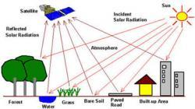
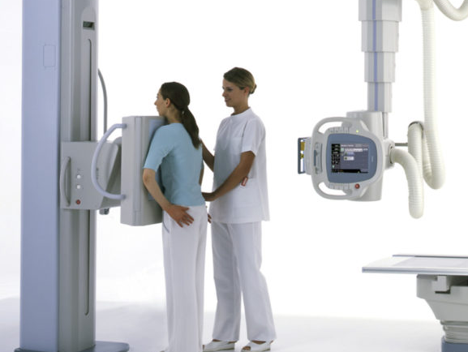
Sistemas de adquisición de imágenes

Slide 3
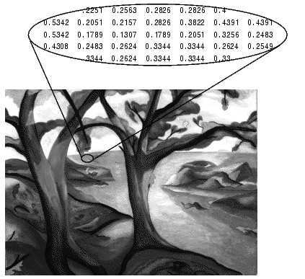

Imagen digital
x e y coordenadas espaciales (2D)
I[x,y]= 0.1789
1
0

Slide 4
Formalización: Imagen ↔ matriz/arreglo 2D (o 3D…)
Imagen: matriz o función 2D I=I[x,y] _{x,y}
E=Valores Posibles de I[x,y] <-> tipo de dato (en cada lugar )
E puede ser:
E ≅ [0,1] tipo float/double;
E = {0,1} tipo booleano/logical/ también... float/etc.
E ={0,1,..., 255} tipo uint8 (2⁸ valores posibles: byte)

Slide 5

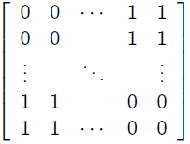
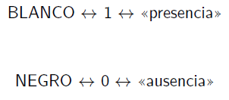
Imagen Binaria: E = {0,1} o {False, True}

Slide 6
Imagen Monocroma
100 | 200 | 80 | 150
150 | 255 | 140 | 180
1 | 60 | 125 | 60
150 | 255 | 125 | 150
100 | 200 | 80 | 150
150 | 255 | 140 | 180
1 | 60 | 125 | 60
150 | 255 | 125 | 150
255
0
Cada I[i,j] un número
I[0,2]= 80

Slide 7
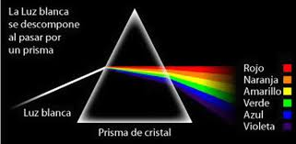
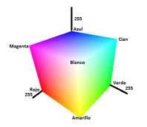

R G B

Slide 8
Formalización: Imagen ↔ matriz 3D A[i,j,k]
R G B
100
44
230
20
10
200
125
60
100
60
80
150
150
255
140
99
150
255
140
140
150
255
140
180
0
60
125
60
0
60
125
125
1
60
125
60
150
255
125
15
150
255
125
125
150
255
125
150
A[i,j,k] 3D ó A[i,j]= (R_{i,j,},G_{i,j},B_{i,j})
A[0,1]=(60, 200,44) ó A[0,1,0]=60= R[0,1]=R_{0,1};

Slide 9
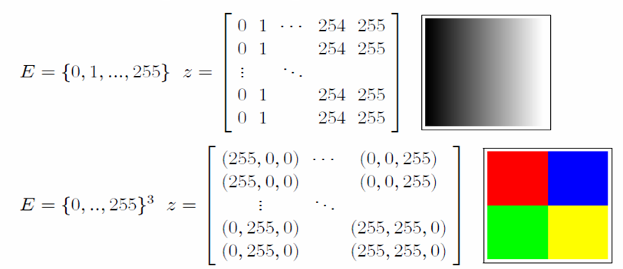
Más ejemplos

Slide 10
Imagen Binaria: E = {0,1}

Slide 11
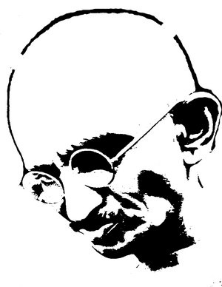
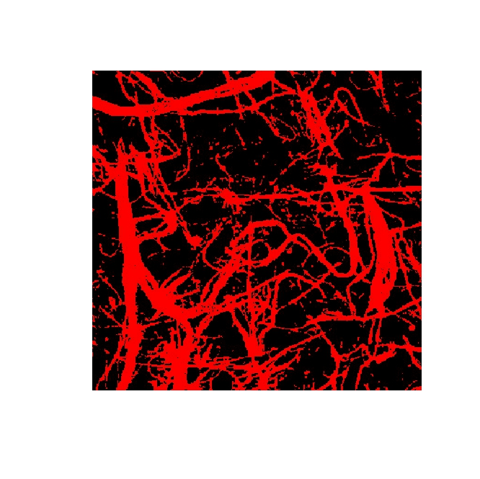
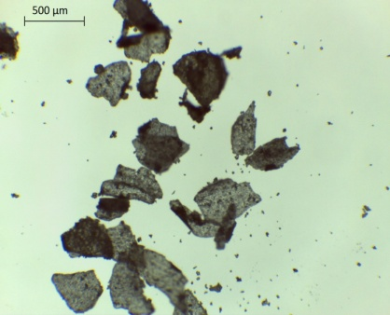
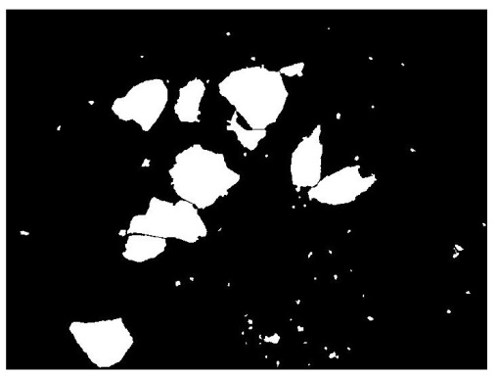

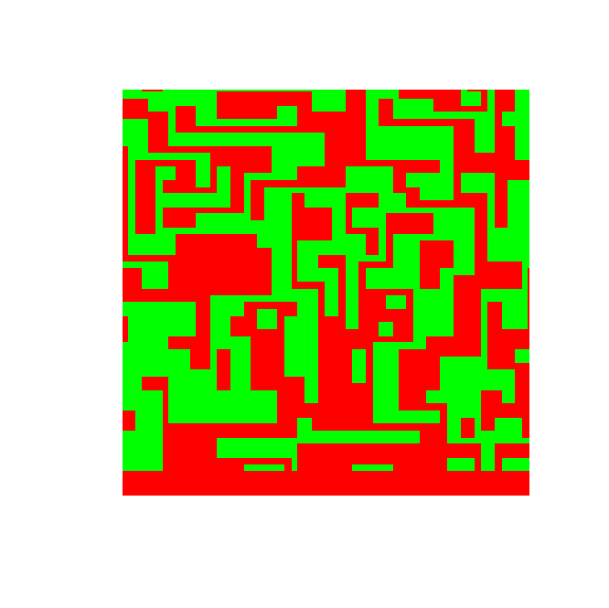
Imagen Binaria

